Slide 1


Sortări
Potângă Alexandru-Alin
Grupa 133

Slide 2
Algoritmi
Radix Sort (baza variabila)
Merge Sort
Shell Sort
Quick Sort (3 partitii)
Heap Sort

Slide 3

Radix Sort (baza 10 /baza 100)
Nr numere/Maxim | 10^3 | 10^6 | 10^8
10^6 | 0.000218 sec (b 10) 0.000116 sec (b 100) | 0.208176 sec (b 10) 0.124011 sec b(100) | 22.277076 sec (b 10) 12.572883 sec (b 100)
10^12 | 0.000528 sec (b 10) 0.000334 sec b(100) | 0.444713 sec (b 10) 0.234127 sec b(100) | 45.852258 sec (b 10) 23.912181 sec (b 100)
10^18 | 0.000936 sec (b 10) 0.000491 sec (b 100) | 0.789576 sec (b 10) 0.412672 sec (b 100) | 81.374478 sec (b 10) 41.403647 sec (b 100)
Radix sort este un algoritm de sortate al carui timp de executare depinde de numarul de “cifre” al celui mai mare element. Acest algoritm de sortare, sorteaza numerele dupa “cifrele” lor (raportate la o anumita baza) si are o complexitate de O(logB(L)*(N)) unde L este valoarea celui mai mare numar, N este numarul de numere, iar B este baza in care comparam numerele. Sortarea se face incepand de la LSD (Least Significant Digit) si continua pana la cifra de cel mai mare grad, al celui mai mare numar.
De aceea la baza 100 vedem timpi de aproximativ de 2 ori mai buni decat la baza 10.

Slide 4
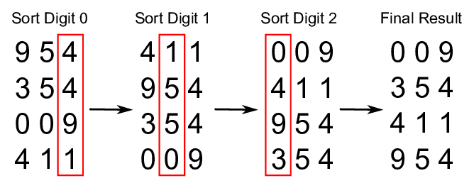
Mecanism functionare Radix Sort

Slide 5

Merge Sort
Nr numere/Maxim | 10^3 | 10^6 | 10^8
10^6 | 0.001457 sec | 1.069499 sec | 105.064998 sec
10^12 | 0.001511 sec | 1.0566413 sec | 110.658123 sec
10^18 | 0.001564 sec | 1.059641 sec | 111.513115 sec
Algoritmul de sortare merge sort ia vectorul initial, si mijlocul acestuia si recursiv sorteaza alti doi vectori, de la pozitia intiala pana la mijloc si de la mijloc pana la pozitia finala.Dupa ce se ajunge la vectori de lungime 1, algoritmul repozitioneaza elementele in ordine crescatoare. Algoritmul continua sa interclaseze elementele vectorului din stanga cu elementele vectorului din dreapta, punandu-le in ordine crescatoare.

Slide 6
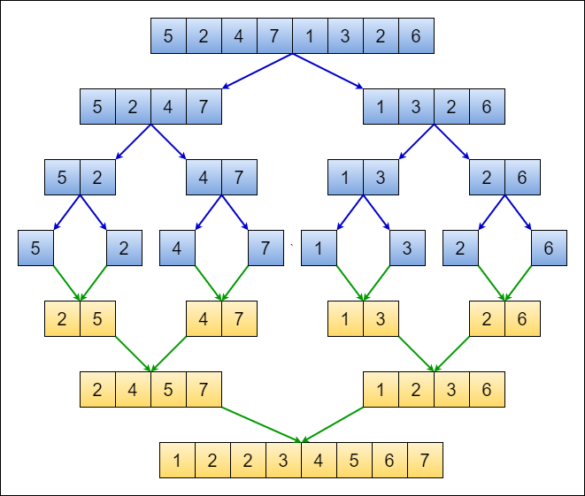
Mecanism functionare Merge Sort

Slide 7
Shell Sort
Nr numere/Maxim | 10^3 | 10^6 | 10^8
10^6 | 0.000357 sec | 0.520499 sec | 100.064998 sec
10^12 | 0.000332 sec | 0.551641 sec | 118.658123 sec
10^18 | 0.000364 sec | 0.529641 sec | 110.247889 sec
Algoritmul de sortare shell sort se comporta ca un algoritm de sortare prin inserare, dar la care inserarea se face la inceput la intervale de lungime mare, sarind astfel peste pasi.In final, cand lungimea pasului ajunge 1, acesta ajunge sa se comporte ca un algorim normal de insertion sort. La fel ca la merge sort, faptul ca se face comparare directa de numere se poate vedea in timpii aproximativi egali, in cazuri inputuri de marime egala, dar cu marimea elementelor diferite.

Slide 8
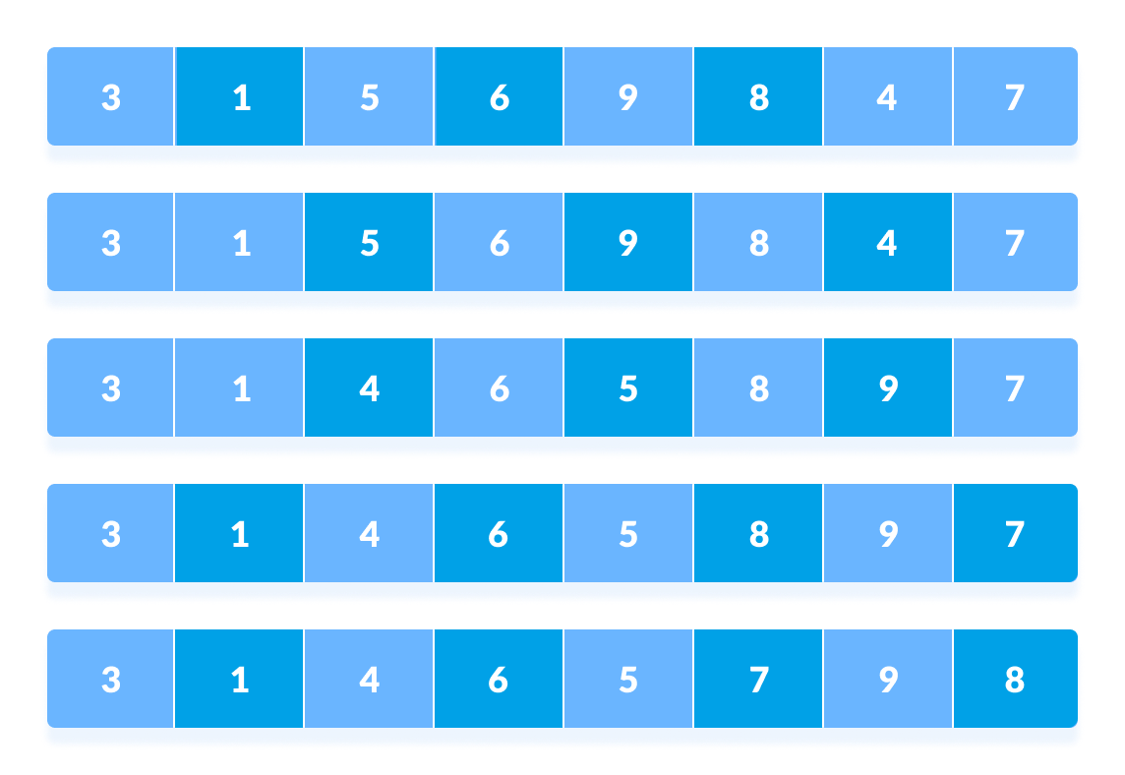
Mecanism functionare Shell Sort

Slide 9
Quick Sort 3 partitii
Nr numere/Maxim | 10^3 | 10^6 | 10^8
10^6 | 0.000348 sec | 0.284576 sec | 28.703356 sec
10^12 | 0.000344 sec | 0.285479 sec | 40.069109 sec
10^18 | 0.000341 sec | 0.285031 sec | 42.961625 sec
Acest algoritm alege un pivot ca fiind mediana dintre trei elemente, iar apoi imparte vectorul current in 3 partitii. Prima partitie este compusa din elemente mai mici decat pivotul, a doua din elemente egale cu pivotul, iar a treia din elemente mai mari decat pivotul. Algoritmul se aplica recuriv pe prima si pe ultima partitie.

Slide 10
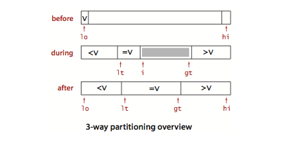
Mecanism Functionare TWP din Quick Sort

Slide 11
Heap Sort
Nr numere/Maxim | 10^3 | 10^6 | 10^8
10^6 | 0.000395 sec | 0.421612 sec | 133.125621 sec
10^12 | 0.000427 sec | 0.406267 sec | 130.439978 sec
10^18 | 0.000409 sec | 0.413897 sec | 130.052381 sec
Algoritmul de heap sort este un algoritm recursiv, ce initial preia un vector si il transforma intr-un max heap. Dupa aceea schimba elementul din radacina cu ultimul element si se apeleaza din nou transformarea in heap pentru lungimea n-1, dar de aceasta data heap-ul este aproape creat, fiind nevoie de maxim log2(n) schimbari pentru a se ajunge la un nou max heap.

Slide 12
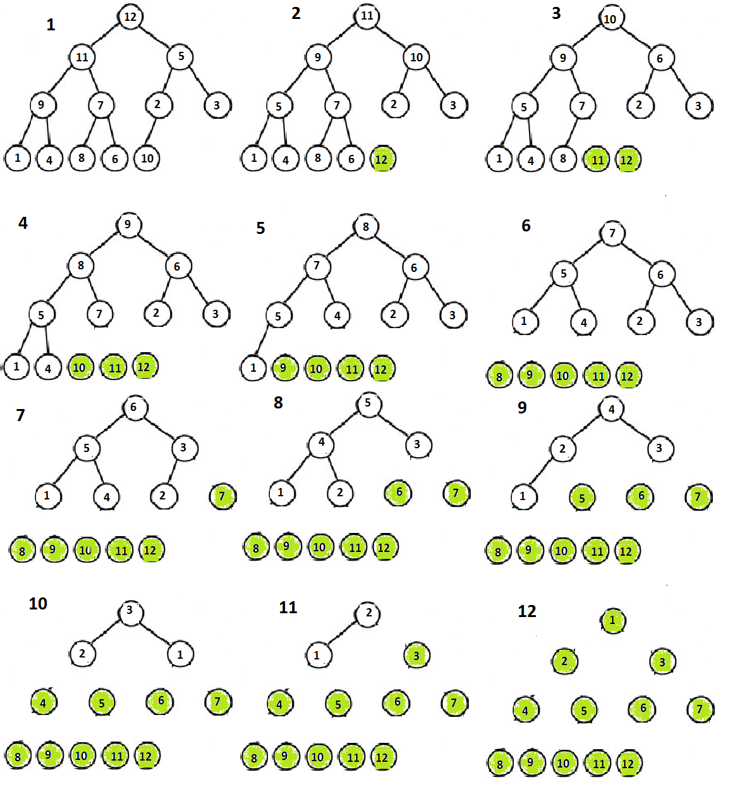
Mecanism Functionare Heap Sort

Slide 13
Timpi de sortare in secunde
Test/Algoritm de sortare | Merge Sort | Shell Sort | Radix Sort(b10/b100) | Quick sort | Heap Sort
N = 10^3 M = 10^6 | 0.0014557 | 0.000357 | 0.000218 b10 0.000116 b100 | 0.000348 | 0.000395
N = 10^3 M = 10^12 | 0.001511 | 0.000332 | 0.000528 b10 0.000334 b100 | 0.000344 | 0.000427
N = 10^3 M = 10^18 | 0.001564 | 0.000364 | 0.000936 b10 0.000491 b100 | 0.000341 | 0.000409
N = 10^6 M = 10^6 | 1.069499 | 0.520499 | 0.208176 b10 0.124011 b100 | 0.284576 | 0.421612
N = 10^6 M = 10^12 | 1.0566413 | 0.551641 | 0.444713 b10 0.234127 b100 | 0.285479 | 0.406267
N = 10^6 M = 10^18 | 1.059641 | 0.529641 | 0.789576 b10 0.412672 b100 | 0.285031 | 0.413897
N = 10^8 M = 10^6 | 105.064998 | 100.064998 | 22.277076 b10 12.572883 b100 | 28.7033556 | 133.125621
N = 10^8 M = 10^12 | 110.658123 | 118.658123 | 45.852258 b10 23.912181 b100 | 40.069109 | 130.439978
N = 10^8 M = 10^18 | 111.513115 | 110.247889 | 81.374478 b10 41.403647 b100 | 42.961625 | 130.052381

Slide 14
Concluzii
In general, cel mai lent algoritm de sortate pentru teste cu numere mari este Heap-Sort, avand timpi comparabili cu merge sort si cu shell sort, dar spre deosebire de merge sort, acesta nu necesita un vector auxiliar.
Tot in general, algoritmul de radix sort este cel mai bun pentru majoritatea cazurilor, insa pot exista anumite situatii, in care daca numere sunt putine, dar foarte mari un algoritm precum cel de quick sort, s-ar descurca mai bine.
Cu toate ca radix sort, a obtinut timpii cei mai buni pentru cele mai multe teste, consider ca quick sort este cel mai bun algoritm de sortare, timpii fiind comparabili cu algoritmul de radix sort, fiind insa mult mai consistent indiferent de numerele de la input.

Slide 15
ENDL;

